Slide 1

TRƯỜNG TIỂU HỌC PHÚ HÒA 3
CHÀO MỪNG CÁC EM ĐẾN VỚI MÔN TIẾNG VIỆT LỚP 2
GV : TRỊNH THỊ HẠNH

Slide 2

KHỞI ĐỘNG

Slide 3
VIẾT
Nghe – viết: Tạm biệt cánh cam
Phân biệt oanh / oach, s /x, dấu hỏi / dấu ngã

Slide 4
Tạm biệt cánh cam
Cánh cam có đôi mắt xanh biếc, óng ánh dưới ánh nắng mặt trời. Chú đi lạc vào nhà Bống. Chân chú bị thương, bước đi tập tễnh. Bống thương quá, đặt cánh cam vào một chiếc lọ nhỏ đựng đầy cỏ. Từ ngày đó, cánh cam trở thành người bạn nhỏ xíu của Bống.

Slide 5
2. Chọn oanh hoặc oach thay cho ô vuông
Thu hoạch
Chim
oach
oanh
Mới t
L quanh
oanh
oanh

Slide 6
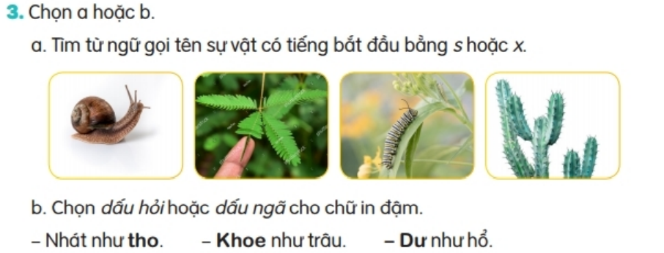
3. a) Tìm từ ngữ gọi tên sự vật có tiếng bắt đầu bằng s hay x
ốc sên
xấu hổ
con sâu
xương rồng

Slide 7
3. b) Chọn dấu hỏi hoặc dấu ngã cho chữ in đậm
Nhát như tho
Nhát như thỏ
Khoe như trâu
Khỏe như trâu
Dư như hổ
Dữ như hổ

Slide 8


